Slide 1
★ネットで挑戦★
シューティングゲームを
作ろう
上田市マルチメディア情報センター／十勇士パソコンクラブ／PCN上田

Slide 2
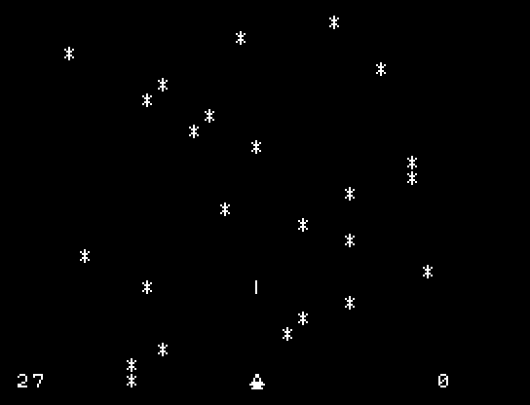
上からくる敵をうつ
シューティングゲームを作ろう

Slide 3
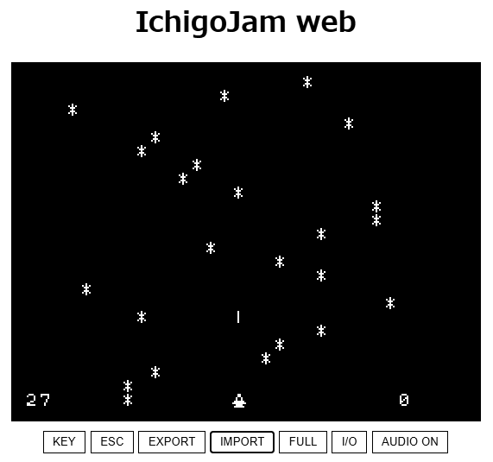
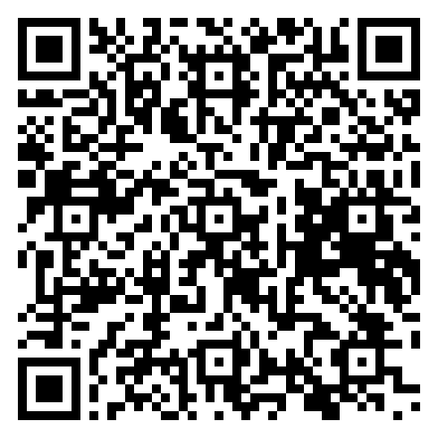
QRコード
IchigoJam webでも作れるよ！
fukuno.jig.jp/app/IchigoJam/

Slide 4
（1）ビーム砲を表示する
10 CLV:CLS:CLT:X=12:L=30
30 LC X,23:?CHR$(0,240,0);
2行のプログラムを入力します

Slide 5
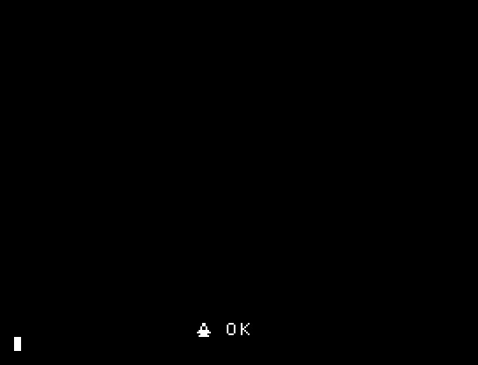
入力できたら、F5で実行
ビーム砲が表示される

Slide 6
（2）ビーム砲を左右に動かす
20 X=X-BTN(28)*(X>1)+BTN(29)*(X<25)
110 GOTO 20
2行のプログラムを追加します

Slide 7
入力できたら、F5で実行
左右の矢印キー←→を押すと
ビーム砲が左右に動く

Slide 8
（3）敵を表示する
40 LC 2+RND(25),0:?"*"
1行追加します

Slide 9
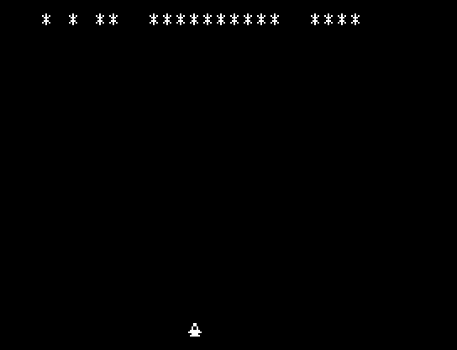
入力できたら、F5で実行
敵がバラバラと
表示される

Slide 10
（4）敵を動かす
70 SCROLL 31
1行追加します

Slide 11
入力できたら、F5で実行
敵が上から
落ちてくる

Slide 12
（4）敵の動きを遅くする
60 WAIT 3
1行追加します
※IchigoJam webでは入力しなくてよい

Slide 13
入力できたら、F5で実行
敵の動きが
遅くなる

Slide 14
（5）ビームを発射する
50 IF BTN(32) GSB 130
130 B=X+1:C=23:H=0
140 IF C<23 LC B,C:?CHR$(0);
160 C=C-1
180 LC B,C:?"|"
190 IF C>=0 GOTO 140
200 S=S-1:RTN
7行追加します

Slide 15
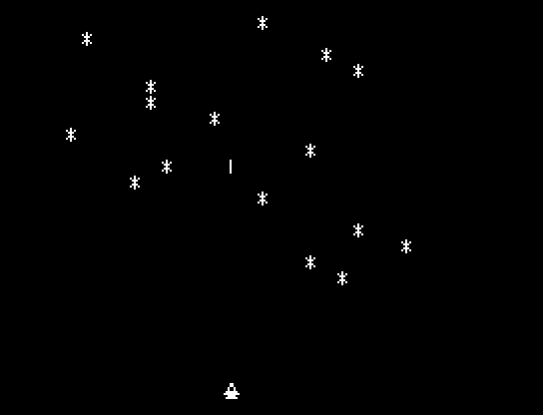
入力できたら、F5で実行
スペースキーを押すと
ビームが発射される

Slide 16
（6）ビームと敵の当たり判定
150 IF H S=S+1:BEEP:RTN
170 H=SCR(B,C)
2行追加します

Slide 17
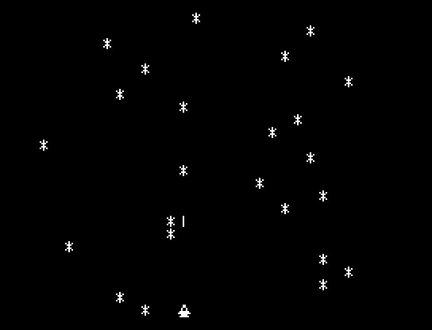
入力できたら、F5で実行
ビームが敵に当たると
両方消える

Slide 18
（7）スコアを表示
100 LC 27,23:?S;
1行追加します

Slide 19
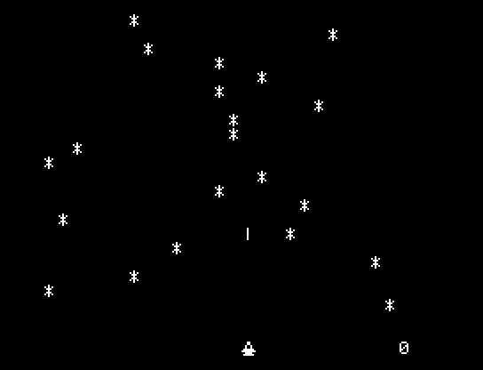
入力できたら、F5で実行
スコアが表示される
ビームが敵に当たると＋1点
外れると－1点

Slide 20
（8）敵とビーム砲の当たり判定
110 IF !SCR(X+1,23) GOTO 20
120 BEEP 30,30:?:CLK:END
2行入力します

Slide 21
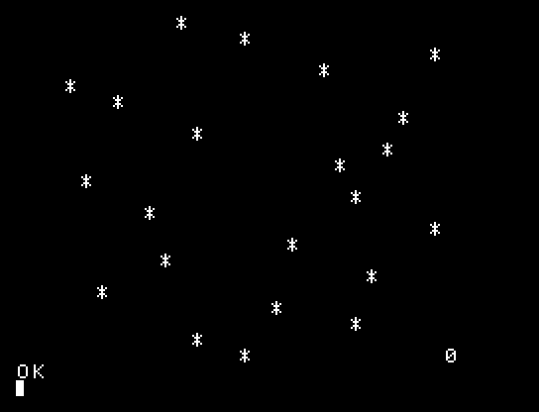
入力できたら、F5で実行
ビーム砲が
敵に当たると終了

Slide 22
（9）時間制限をつける
80 T=TICK()/60
90 LC 0,23:?L-T;
110 IF !SCR(X+1,23) && T<L GOTO 20
追加
3行入力します

Slide 23
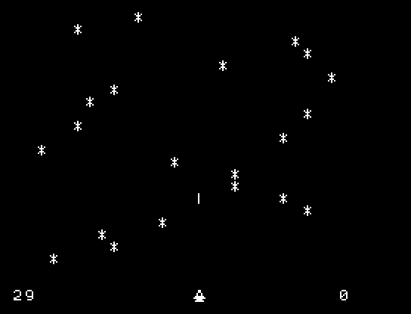
入力できたら、F5で実行
残り秒数を表示
0になると終了

Slide 24
●シューティングゲーム 完成（1）
初期設定
10 CLV:CLS:CLT:X=12:L=30
20 X=X-BTN(28)*(X>1)+BTN(29)*(X<25)
30 LC X,23:?CHR$(0,240,0);
40 LC 2+RND(25),0:?"*"
50 IF BTN(32) GSB 130
60 WAIT 3
70 SCROLL 31
80 T=TICK()/60
90 LC 0,23:?L-T;
100 LC 27,23:?S;
ビーム砲を左右に動かす
ビーム砲表示
敵を表示
スペースキーが押されたら
ビーム発射
時間待ち
下へスクロールして敵を移動
時間を読み取り
残り時間を表示
スコアを表示

Slide 25
●シューティングゲーム 完成（2）
敵とビーム砲の当たり判定・時間判定
110 IF !SCR(X+1,23) && T<L GOTO 20
120 BEEP 30,30:?:CLK:END
130 B=X+1:C=23:H=0
140 IF C<23 LC B,C:?CHR$(0);
150 IF H S=S+1:BEEP:RTN
160 C=C-1
170 H=SCR(B,C)
180 LC B,C:?"|"
190 IF C>=0 GOTO 140
200 S=S-1:RTN
ゲーム終了
ビームの初期設定
ビームを表示
ビームと敵が当たったら
＋1点
ビームを上へ移動
ビームの行き先にあるものを読み取り
ビームを表示
ビームが画面上についていなければ
くりかえし
ビームが外れたら－1点

Slide 26
さらに改造しよう！
ビーム砲の
文字コード
30 LC X,23:?CHR$(0,240,0);
40 LC 2+RND(25),0:?"*"
敵の文字
例：いろいろなキャラクター
224 225 226 227 228 229 230 231 232 233 234 235 236 237 238 239
240 241 242 243 244 245 246 247 248 249 250 251 252 253 254 255

Slide 27
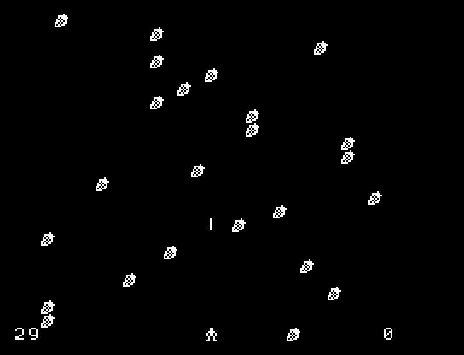
改造例：イチゴシューティング
音階が日本語で
表示される

Slide 28
さらに改造しよう！
60 WAIT 3
時間待ちの数
数字を変えると敵のスピードが変わる

Slide 29
さらに改造しよう！
10 CLV:CLS:CLT:X=12:L=30
時間制限の秒数
数字を変えるとプレイ時間が変わる

